Slide 1
Neuromuskuläre Elektrostimulation bei akuten Wirbelsäulenschmerzen
Priv-Doz Dr Thomas Kienbacher
Karl Landsteiner Institut für ambulante Reha Forschung, Wien
Notes:
1

Slide 2
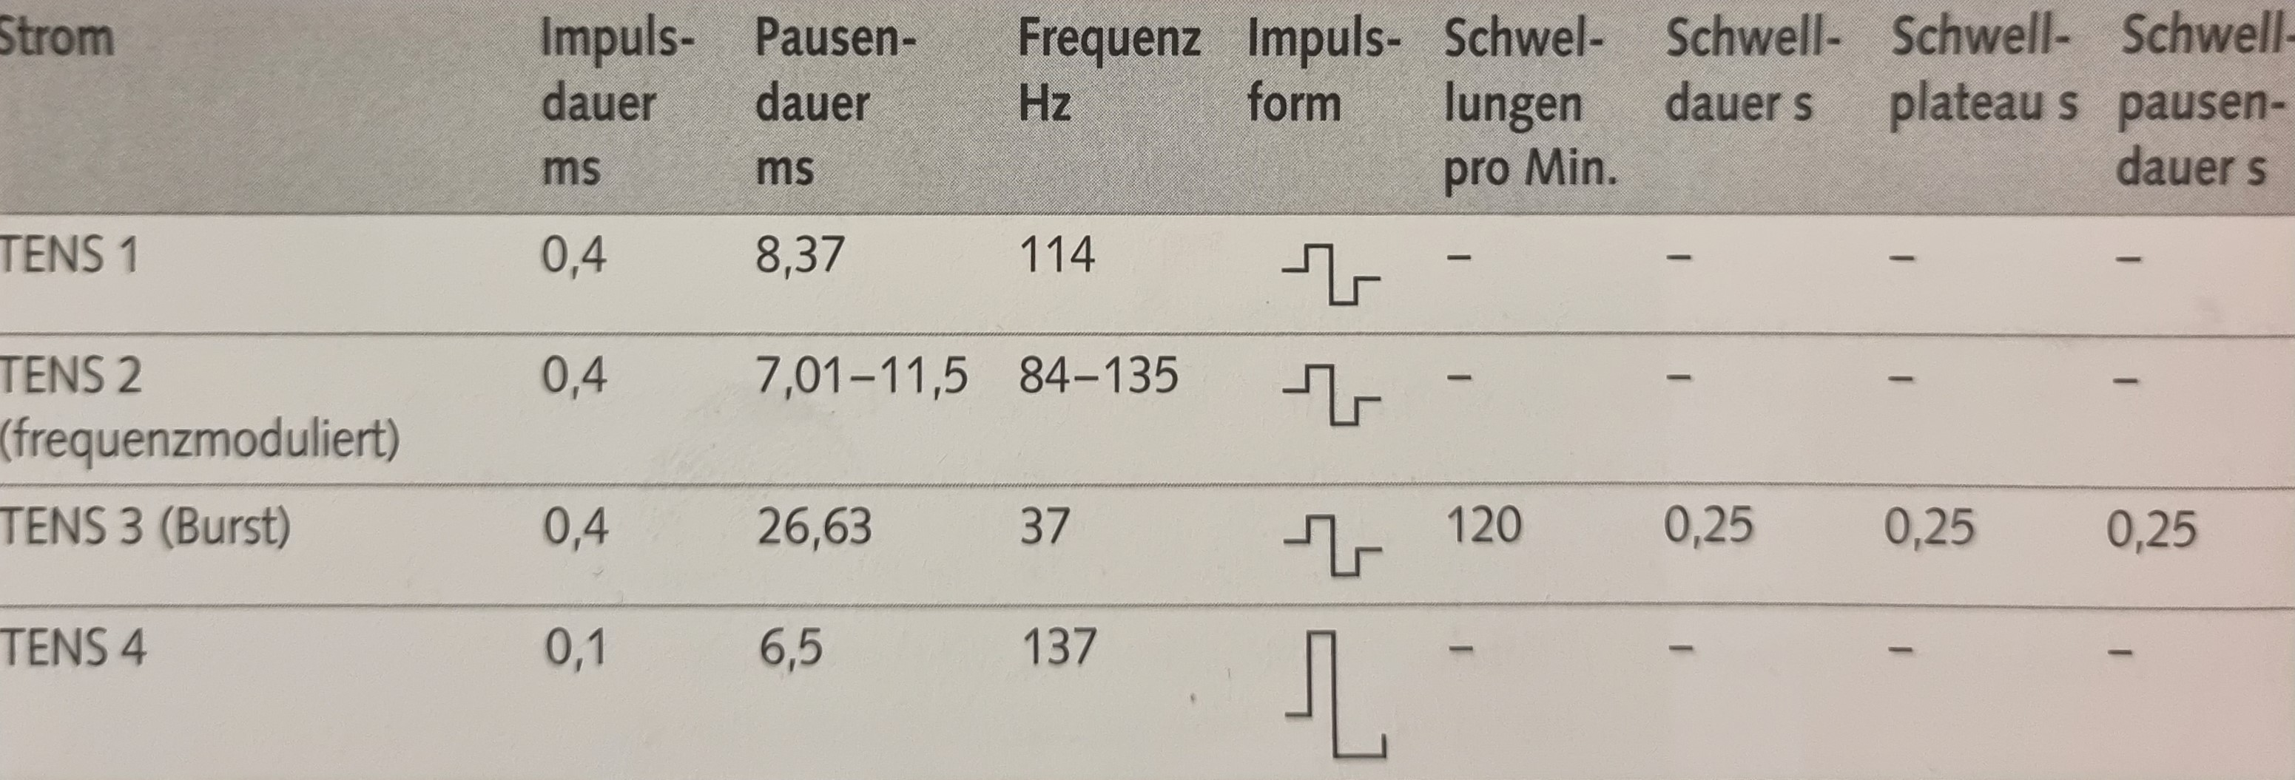
Neuromuskuläre E-stimulation
A-Beta Fasern (large diameter): low threshold
A-Delta, C-fasern (small diameter): high threshold
Frequenz: < 250 Hz, Impulsdauer: 50-500 µsec
Intensität: Kribbeln unterhalb Schmerzgrenze
Bossert Frank-P, Vogedes Klaus: Elektrotherapie, Licht- und Strahlentherapie: Grundlagen für Physiotherapeuten und Masseure. Elsevier, Urban&Fischer, 2007; ISBN: 9783437456473

Slide 3
higher threshold afferents using acupuncture-like TENS. The amplitude of current is titrated to generate nerve impulses (white arrows) in A-beta and A-delta cutaneous afferents. In addition, if electrodes are positioned over motor nerves it is possible to generate nerve impulses in A-alpha motor neurons (white arrows) to elicit muscle twitching which in turn produces nerve impulses in A-delta/Group III muscle afferents (dashed white arrows). In both instances the peripheral input produces activity in descending inhibitory pathways arising in the brainstem and projecting to lower levels of the central nervous system (e.g., spinal cord), reducing central nociceptive cell excitability and activity.
TENS induced blockade of afferent input from peripheral neurons. Impulses generated by TENS are conducted in both directions along the axon (white arrows). Those conducted toward the periphery (antidromic) extinguish nerve impulses arising from distal structures (dashed arrows) such as sensory receptors cells that are traveling in the normal direction (orthodromic). Nociceptive input conducted in higher threshold (A-delta and C-fibre) afferents is more likely to be blocked when higher amplitude currents of TENS are used to activate higher threshold axons (e.g., A-delta), but this is likely to produce uncomfortable TENS sensation that may not be tolerated by the patient.
Johnson MI: Resolving Long-Standing Uncertainty about the Clinical Efficacy of Transcutaneous Electrical Nerve Stimulation (TENS) to Relieve Pain: A Comprehensive Review of Factors Influencing Outcome. Medicina (Kaunas). 2021 Apr 14;57(4):378.

Slide 4
Wo ist die Evidenz?
Schmerzassessment:
Schmerzintensität (kontinuierliche vs numerische Skala)
Brief pain inventory (Intens, Qual, Lokal, <24h ..)
Pain-free range of motion
Pressure algometry
Analgeticakonsum
RMDQ, QoL ….
Notes:
4

Slide 5
Studien bis ̴2000 (ak WS-Schmerz)
Fehlende Kontrollgruppen
Fehlende/unplausible Verblindung
Unterschiedliche Methoden (Dosierung, Dauer/Frequenz, Outcomes, akut/chron Schmerz, Studienpopulation, Beobachtungszeitraum)
Metaanalysen: RCT mit zu kleinen Fallzahlen, Statistik und PatientInnen heterogen, Confounders/andere Behandlungen, Publication bias (Studien mit pos Ergebnis bevorzugt)
Notes:
5

Slide 6
Akuter WS-Schmerz
Analgeticaverbrauch – 26,5% im Vergleich zu Plazebo (Bjordal JM 2003)
Cochrane review (19 RCTs, 1346 Pat): Vorsichtige Evidenz für Empfehlung (Johnson MI 2015)
Guidelines (Australien, Neu Seeland) empfehlen TENS (Schug SA 2016)
Notes:
6

Slide 7
Systemat. Review/Metaanalyse
Plazebo (Sham), keine Ther/Warteliste (Ko), standard care/andere Therapie (Exercise/physiother/drugs)
Standardis. Strom: über dem Schmerzpunkt/Nervenbündel, < 250 Hz, < 500 µsec Impulsdauer, < 60 mAmp (kräftig/nicht schmerzhaft)
NRS/VAS in Ruhe/Bewegung
Johnson MI et al: Efficacy and safety of transcutaneous electrical nerve stimulation (TENS) for acute and chronic pain in adults:
a systematic review and meta-analysis of 381 studies (the meta-TENS study). BMJ Open. 2022 Feb 10;12(2).
Notes:
7

Slide 8
Systemat. Review/Metaanalyse
381 RCT (ca 25.000 Pat)
Zahlreiche gepoolte Daten (> 500 PatientInnen pro Studie)
Beobachtungszeit während Applikation und unmittelbar danach
Subgruppenanalysen (statist. Heterogenität, Effektgröße, Public bias)
≥ 10 % Schmerzreduktion zw Gruppen (min klinisch rel Unterschied)
Gruppen mit ≥ 30-50 % und ≥ 50 % Schmerzreduktion
Johnson MI et al: Efficacy and safety of transcutaneous electrical nerve stimulation (TENS) for acute and chronic pain in adults:
a systematic review and meta-analysis of 381 studies (the meta-TENS study). BMJ Open. 2022 Feb 10;12(2).
Notes:
8

Slide 9
Ergebnisse
NES vs „placebo“: NES besser
NES vs „no treatment“: NES besser
„Standard care“ (PT, exercise): NES Wirkung bleibt
NES vs „other teratment“ (pharmak/non pharmak): zuviele Optionen
High vs low frequency NES: idem
Sicherheit: selten Hautirritationen, unangenehmes Gefühl
Notes:
9

Slide 10
Zusammenfassung
NES reduziert die Schmerzintensität unmittelbar und kurz danach
Elektrodenanlage innerhalb bzw nahe zum schmerzhaften Areal
Frequenz/Dauer/Stromform/Intensität kräftig-angenehm (lt Empfehlung)
„Clinicians, policymakers, and funders should consider NES as an adjunct to core treatment for immediate short-term relief of pain“.
Notes:
10

Slide 11
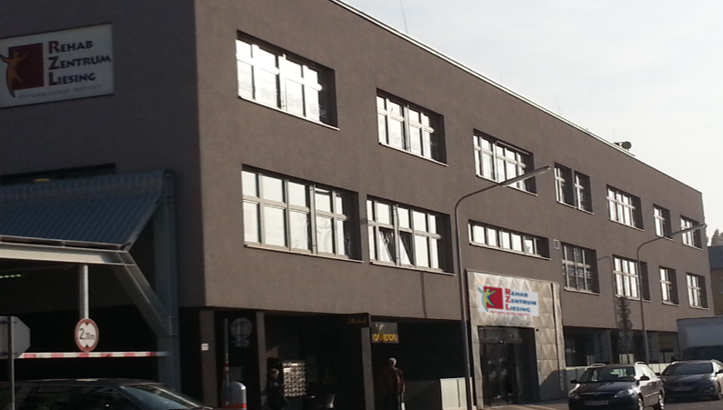
Haben Sie Fragen?

Slide 12
Haben Sie Fragen?
Kienbacher T, Fehrmann E, Tuechler K, Habenicht R, Mair P, Friedl A, Oeffel C, Ebenbichler G. Changes in the International Classification of Functioning, Disability, and Health Components "Activity/Participation" as Predicted Through Patient-Reported Outcomes Along With Comprehensive Back Pain Rehabilitation. Clin J Pain. 2021 Nov 1;37(11):812-819.
Kienbacher T, Habenicht R, Starek C, Mair P, Wolf M, Paul B, Riegler S, Kollmitzer J, Ebenbichler G. The potential use of spectral electromyographic fatigue as a screening and outcome monitoring tool of sarcopenic back muscle alterations. J Neuroeng Rehabil. 2014 Jul 2;11:106.
Ebenbichler G, Habenicht R, Ziegelbecker S, Kollmitzer J, Mair P, Kienbacher T. Age- and sex-specific effects in paravertebral surface electromyographic back extensor muscle fatigue in chronic low back pain. Geroscience. 2020 Feb;42(1):251-269.
Fischer-Grote L, Tuechler K, Kienbacher T, Mair P, Spreitzer J, Paul B, Ebenbichler G, Fehrmann E. In-depth analysis of life values and their corresponding inhibitors and facilitators in chronic low back pain patients: A mixed-method approach. J Back Musculoskelet Rehabil. 2021;34(2):207-219.
Kienbacher T, Kollmitzer J, Anders P, Habenicht R, Starek C, Wolf M, Paul B, Mair P, Ebenbichler G. Age-related test-retest reliability of isometric trunk torque measurements in patiens with chronic low back pain. J Rehabil Med. 2016 Nov 11;48(10):893-902.
Fehrmann E, Ebenbichler G, Tüchler K, Habenicht R, Mair P, Fischer-Grote L, Hasenbring M, Kienbacher T. Do the WHO-ICF personal factors "age" and "sex" impact limited activity and restricted participation category profiles differently between younger and older women and men in multimodal chronic back pain rehabilitation? Disabil Rehabil. 2023 Jan;45(1):41-50.
Tuechler K, Fehrmann E, Kienbacher T, Mair P, Fischer-Grote L, Ebenbichler G. Mapping patient reported outcome measures for low back pain to the International Classification of Functioning, Disability and Health using random forests. Eur J Phys Rehabil Med. 2020 Jun;56(3):286-296.
Habenicht R, Ebenbichler G, Bonato P, Kollmitzer J, Ziegelbecker S, Unterlerchner L, Mair P, Kienbacher T. Age-specific differences in the time-frequency representation of surface electromyographic data recorded during a submaximal cyclic back extension exercise: a promising biomarker to detect early signs of sarcopenia. J Neuroeng Rehabil. 2020 Jan 28;17(1):8.
Ebenbichler G, Habenicht R, Blohm P, Bonato P, Kollmitzer J, Mair P, Kienbacher T. The Back Muscle Surface Electromyography-Based Fatigue Index: A Digital Biomarker of Human Neuromuscular Aging? Bioengineering (Basel). 2023 Feb 27;10(3):300.
Fehrmann E, Fischer-Grote L, Kienbacher T, Tuechler K, Mair P, Ebenbichler G. Perceived psychosocial stressors and coping resources in chronic low back pain patients as classified by the avoidance-endurance model. Front Rehabil Sci. 2022 Oct 31;3:996945.
Fehrmann E, Kotulla S, Fischer L, Kienbacher T, Tuechler K, Mair P, Ebenbichler G, Paul B. The impact of age and gender on the ICF-based assessment of chronic low back pain. Disabil Rehabil. 2019 May;41(10):1190-1199.
Fehrmann E, Tuechler K, Mair P, Spreitzer J, Fischer L, Kollmitzer J, Ebenbichler G, Kienbacher T. Comparisons in Muscle Function and Training Rehabilitation Outcomes Between Avoidance-Endurance Model Subgroups. Clin J Pain. 2017 Oct;33(10):912-920.
Notes:
12

Slide 13
Schmerzprozessierung (Bannister, Dickenson 2017)
Nozizeptoren, Aδ- und C-Fasern, HH (RM), lat Tract spinothalm, vent posterolat Thalamus-kerne, sensor Kotex/peri-adäquädukt, Höhlen-grau (PAG), kognit/emot Areale (limb System)
Verbindg zu rostraler vent Medulla oblong (RVM)
PAG und RVM: deszendierende modull Kontrolle (noradren/serotoninerg System, GABA, endog Opioide)
Notes:
13

Slide 14
Notes:
14

Slide 15
PNMES 2-100 Hz, 30 min 3x/Wo, 12 Wo vs sham PNMES (nicht aufgedreht); Beginn/Ende/4 Wo post
PNMES: VAS, ROM HWS, Neck Disabil Index verbessert
Notes:
15

Slide 16
3 Pat mit neck dissection (Durchtrennung N accessorius)
2 sets, 5 Wh (3 sets, 12 Wh), 2 min Pause, Trapez bds, Scapularetrakt., 6 Wochen
NMES über N access der betroffenen Seite, bilaterale willkürliche Scapularetraction and -elevation gegen Widerstand.
NMES: 1 msec Impulsbreite, 35-100 Hz (Dreieckimpuls), 10 sec lang
SPADI-Score (Schmerz, Disabil), NDII (QoL), akt Schulter-ROM besser
Notes:
16

Slide 17
NMES (20, 50, 80 Hz) bei 20 Gesunden: biphas Strom, 200µsec, max tolerierbar (24 mA), Rampe 1 sec, Kontr 8 sec, Rampe 1 sec, Relax 10 sec
Multifidi (oberfl und tief), transversus abdom, obliquus internus, obliquus externus
Ultraschallkontrolle: Dicke hat bei allen zugenommen, 50 und 80 Hz besser verträglich
Notes:
17

Slide 18
Systematischer Review (29 Publik, ca 1000 cLBP Pat), periphere Nerven- und neuromuskuläre Stimulation können einen moderaten Beitrag zur Schmerzverbesserung leisten.
Aber: Risiko für Bias, klinische und methodologische Heterogenität, Inkonsistenz der Daten
Notes:
18

Slide 19
Conclusion
Methoden standardisieren, doppelblinde RCT, Kontrollgruppen ohne Therapie und nur mit Training.
Breite (verträgliche) Impulse mit hoher Intensität, trainingswirksam (Dauer, Anzahl/Woche, >> 6 Wochen), mehrere Gruppen vs schmale mit niedriger aber sensibel überschwelliger Stimulation, < 6 Wochen
Geeignete Outcomes, Assessments (ICF)
Notes:
19

Slide 20
Stabilisierung der LWS
(Ebenbichler G 2001)
Lokale paravertebrale Mm (interspinales, -transversarii, rotatores, multifidi)
Globale polysegmentale paravertebrale Mm (iliocostalis, longissimus, splenius)
Druckgesteuerte Stabilisatoren im Bauchraum (Bauchmusk, Diaphragma, Beckenboden, Iliopsoas)
1-3 Fascia thorakolumbalis (Druck und Zug)
Notes:
20

Slide 21
Geändertes Bewegungsverhalten
Geänderte sensorische nozizeptive Prozesse
Umprogrammierung im ZNS
Geänderte Bewegungskontrolle
Selbstverstärkendes konditioniertes motorisches Lernen
Reduktion körperlicher Aktivität
(Reduzierte Muskelkraft und –ausdauer)
Schmerz ist eine sensomotorische Störung
Notes:
21

Slide 22
Physiologie
Präkontraktion der abdom Muskeln M obliqui, transversus abd, M diaphragma, rectus abhängig und unabhängig von Pertubation (Hodges P 1997, 1998)
Druckfazilitation im Abdomen führt zur Aktivierung von M transversus abd, diaphragma, Beckenboden, obliqui und Zug über Fascia thorakolumbalis
Dehnungsreflexe (M multifidi, ligamentomuskuläre Reflexe)
Notes:
22

Slide 23
Schmerz
Akuter Schmerz: verändertes Bewegungsmuster (Schutz)
Chronische Schmerzen: Schmerzempfinden, -erleben, Angst, Depression, subjektive Erschöpfung
persistierende Änderung des Bewegungsverhaltens
Notes:
23

Slide 24
Effekte chronischer WS-schmerzen
Muskelmasse↓, Proteinsynthese↓, Myofibrilllen↓
Typ I area↓, Typ II area↓
ATP- und Glycogen-speicher↓
Oxidative Kapazität↓, Mitochondrien↓, Kapillardichte↓
Kontraktionsgeschwindigkeit↓
Relaxation time↑
Notes:
24

Slide 25
Die Trainingstherapie umfasst die strukturelle Verbesserung der Bewegungsabläufe und der Organsysteme mit dem Ziel, die Koordination, Kraft, Ausdauer und das Gleichgewicht durch systematisches Training … zu stärken.
Übergeordnetes Ziel ist die Vermeidung des Wiedereintritts von Krankheiten sowie des Entstehens von Folgekrankheiten, Maladaptionen und Chronifizierungen.
Die Trainingstherapie hat nach ärztlicher Anordnung und unter Aufsicht .. durch PhysiotherapeutInnen oder durch von diesen weiterdelegierte SportwissenschafterInnen zu erfolgen.
Notes:
25

Slide 26
Medizinische Trainingstherapie
Immunregulatoren (Myokine), Blutfluss steigen
Kortisol steigt, Entzündung sinkt
Zentrale Sensibilisierung für Schmerz sinkt
Kontraktions- und Bewegungsgeschwindigkeit steigen
Koordination intra- und intermuskulär steigt
Reedukation motorischer Kontrolle für posturale Balance
Plastische Veränderungen im sensomotorischen System
Notes:
26

Slide 27
Medizinische Trainingstherapie
Kraft, Leistung, Ausdauer, ROM steigen
Adaptation von Sehnen und Bindegewebe
Angst vor Bewegung sinkt
Schlaf und Lebensqual besser
Trainingstherapie ist in Guidelines fest etabliert
Notes:
27

Slide 28
Junge Gesunde, tägl progress Krafttraining für Rückenextensoren vs Balancetraining, 2 Mo (Cross over nach 1 Mo)
Reflexzeiten nach Krafttraining verlängert (L5)
Reflexzeiten nach Balancetraining kürzer (L1, L5)
Ökonomisierung Extensoren, Verbesserung Streckkraft in beiden Gruppen
Notes:
28

Slide 29
Stabilisierende Übungen vs Stab + NMES
2x/Wo, 6 Wo, 20 min (Stab) vs 40 min (komb),
75 Hz, 250µsec, 4/6/4 sec ramp/stim/ramp, max toleriert,
willkürl verstärkt LWS ext.
Komb: Oswestry, VAS, FABQ, MVC Ext NICHT stärker verbessert
Limitierung: BMI≤34, MVC vorher ungleich, Power
Notes:
29

Slide 30
Motor control exercise + NMES bei 1 Pat mit cLBP
“Smoothness” (Video) bei einer Vorbeugebewegung des OK (Bewegungskontrolle) besser
US: höhere Kontraktilität Multifidi (68% vs 97%)
sEMG: bessere Rekrutierung Multifidi (Zahl der rekrutierten motor-ischen Einheiten 14 vs 18, Feuerungsrate 10,9 vs 7,1 pulses/sec).
Notes:
30

Slide 31
Gesunde vs cLBP
Aktivierung Multifidus (MVC) vs Aktivierung + NMES (Superposition)
Signif weniger Zunahme der Muskeldicke bei cLBP
Aktivierungsdefizit der Multifidi bei cLBP? Identifizierung von PatientInnen mit Aktivierungsdefizit? Assessment eines therapeutischen Effektes?
Notes:
31

Slide 32
25 Gesunde, 35 cLBP mit “movement control impairment (MCI)”.
MCI: 20-40a, aberrantes Beweggsmuster beim Vor/Rückneigung aus dem Stehen, pass SLR >90 Grad (Muster persistiert auch ohne Schmerz!!)
RCT, blind (einfach Therap/Assess), 1x Therapie, unmittelbar danach assessment
NMES (6000 Hz, Dosis bis max toleriert)
Gesunde: 15 Min warten
cLBP Comb: NMES (15 Min) willkürl verstärkt + Motor control exercise (30 Min)
cLBP MCE: Sham NMES (15 Min mit Intensität 0) + Motor control exercise (30 Min)
Comb, MCE nach Intervention mehr Aktivität Multifidi (Dicke des Muskels mit US) und bessere Motor performance (max Knieflexion im 4-Füßlerstand) als Gesunde (vorher weniger), Verbesserungen der Aktivität bei Comb waren größer
Notes:
32

Slide 33
Bei chronischen Erkrankungen hat Elektrostimulation positive Effekte auf die posturale Kontrolle.
Elektrostimulation kann willkürliche motorische Tasks unterstützen und die Behandlungsergebnisse verbessern helfen.
Notes:
33

Slide 34
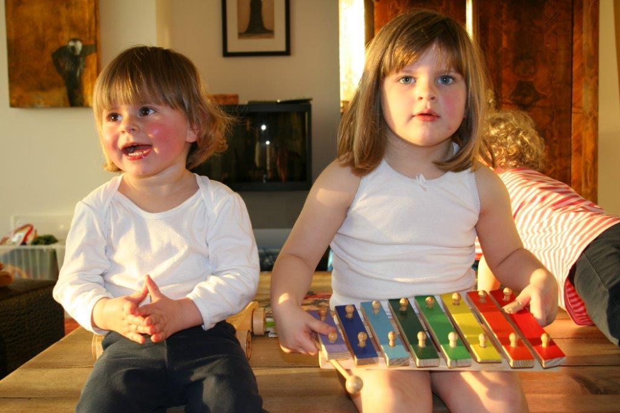
Haben Sie Fragen?
kvrmedia.de
Notes:
34

Slide 36
Johnson MI. Resolving Long-Standing Uncertainty about the Clinical Efficacy of Transcutaneous Electrical Nerve Stimulation (TENS) to Relieve Pain: A Comprehensive Review of Factors Influencing Outcome. Medicina (Kaunas). 2021 Apr 14;57(4):378.

Slide 37
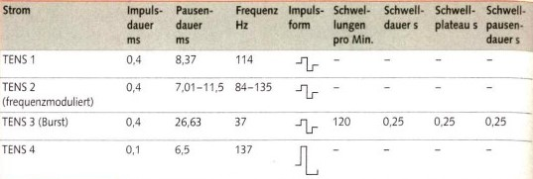

Slide 38
Assessment beim WS-schmerz
Subjektiv beeinflussbar:
Schmerzstärke und -dauer
Antrieb, Depression
Kraft (MVC), Ausdauer, ROM, Tonus
PRO
Unbeeinflussbar:
sEMG, fkt Sonographie:
Neuromuskul Aktivierungsstörung, Muskelfktstörung
Notes:
38

Slide 39
Information durch sEMG, Sonographie
Vermehrte/reduzierte segmentale Muskelaktivierung
(Verzögerte) muskuläre Reaktion
(Pathologische) Synergien zwischen Muskelgruppen
(Verstärkte) Ermüdung (RMS, fatigue slope)
(Veränderte) Aktivierungsmuster (Flex-Relax)
(Geänderte) Rekrutierung/Feuerung motorischer Einheiten
Notes:
39

Slide 40
Ziele
Gleichmäßige Druckverteilung (Disci)
Stabiles Gleichgewicht der WS
Koordination von Agonisten/Antagonisten
Posturale Kontrolle (Sturzprophylaxe, Schutz vor Überbelastung)
Wenig Literatur zu Zielerreichung durch Trainingstherapie basierend auf neuerem Assessment
Notes:
40

Slide 41
Medizinische Trainingstherapie
Entängstigung, Familiarisation
Verbesserung der Koordination, Bewegungsmuster
Kräftigung, Verbesserung der Ausdauer
Dehnung, Detonisierung, Entspannung
Notes:
41

Slide 42
Hicks, G. E., Fritz, J. M., Delitto, A. & McGill, S. M. Preliminary development of a clinical prediction rule for determining which patients with low back pain will respond to a stabilization exercise program. Arch. Phys. Med. Rehabil. 86, 1753–1762. https://doi. org/10.1016/j.apmr.2005.03.033 (2005).
The most important variables were age, straight-leg raise, prone instability test, aberrant motions, lumbar hypermobility, and fear-avoidance beliefs.
Notes:
42

Slide 43
Zusammenfassung
Notes:
43

Slide 44
PNMES 2-100 Hz, 30 min 3x/Wo, 12 Wo vs sham PNMES (nicht aufgedreht); Beginn/Ende/4 Wo post
PNMES: VAS, ROM HWS, Neck Disabil Index
Notes:
44

